Slide 1
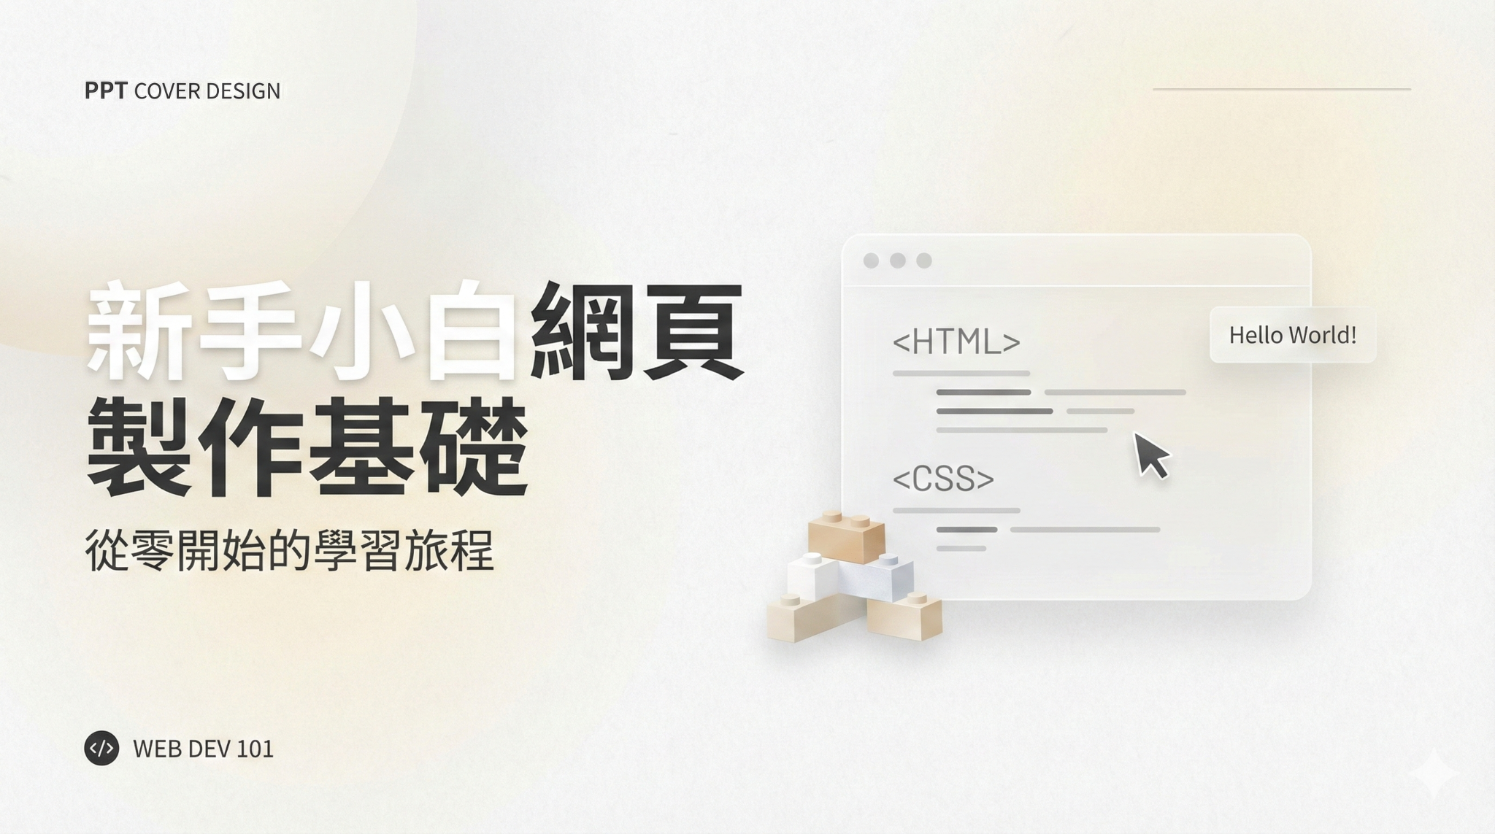

Slide 2
Slide 1：歡迎
核心概念：基礎網頁工程
「目標是離開時有一個可以分享的網址」
「AI 是你的手，你負責出腦」

Slide 3
Slide 2：今天你的角色
核心概念：我們是 PM + 創意總監，不是工程師
「我們不是學寫程式的，是學習指揮 AI」

Slide 4
Slide 3：AI 不是答題機
核心概念：AI 是超快的實習生
三種任務——查事實（驗證對錯）、產草稿（喜不喜歡）、做你不會的事（能不能跑）
舉例「請實習生做海報，做得醜不叫錯，叫再改」

Slide 5
Slide 4：網頁的本質是什麼？
第二章：HTML — 網頁的骨架
核心概念：網頁 = 文字 + 結構
「所有網站，底層都是純文字檔」
Demo：試一個完全沒有 CSS 的 HTML 頁面（Level 0） google search “html” 看看是不是去 www.w3schools.com

Slide 6
Slide 5：HTML 骨架三兄弟
核心概念：每個 HTML 都有固定的外殼結構
<html> 是整棟房子、<head> 是屋頂閣樓、<body> 是客廳
Demo：打開 index.html，指認這三個標籤，「這三個一定會有」，不深入細節

Slide 7
Slide 6：內容三劍客
核心概念：最常用的三個標籤：標題、段落、連結
<h1> 大標題、<p> 段落、<a> 連結
Demo：測試這三個標籤的程式碼範例

Slide 8
Slide 7：表格結構
核心概念：表格是「結構最直觀」的 HTML 元素
<table> 整張表、<tr> 一橫排、<td> 一格
「就像 Excel，一格一格，只是用文字寫出來」

Slide 9
Slide 8：其他常見標籤
核心概念：還有很多標籤，但不用全部學會
快速帶過 <img>、<div>、<span>、<ul>/<li>
「這些以後想要用到時 AI 會自己幫你用，大概懂就好」

Slide 10
Slide 9：<head> 裡的東西
核心概念：<head> 放的是給瀏覽器和搜尋引擎看的資訊
<title> 是分頁標題、<meta> 是各種設定
「這些是讓網站在手機上正常顯示的魔法咒語，AI 會幫你寫」

Slide 11
Slide 10：同一個 HTML，完全不同的世界
第三章：CSS — 網頁的化妝術
核心概念：CSS 是化妝，不是整形
「HTML 是骨架，CSS 是皮膚和衣服」
Demo：現場切換 Level 0 → Level 1

Slide 12
Slide 11：顏色與背景
核心概念：改顏色是最快產生「我做到了」感覺的方式
color 文字顏色、background-color 背景顏色
做：讓學生選一個喜歡的顏色，請 AI 幫忙改

Slide 13
Slide 12：間距的魔法
核心概念：間距決定「擠」還是「舒服」
padding 內距、margin 外距
「留白不是浪費空間，是讓眼睛休息」
把某個區塊的 padding 從 10px 改成 40px，看差異

Slide 14
Slide 13：卡片感三件套
核心概念：三個屬性讓任何東西變成「卡片」
border 邊框、border-radius 圓角、box-shadow 陰影
Demo：切換到 Level 2 看「卡片感」的視覺變化

Slide 15
Slide 14：class 是什麼？
核心概念：class 是幫元素「貼標籤」，讓 CSS 找得到它
HTML 寫 class="card"，CSS 寫 .card { }
「.」就是「找 class 叫這個名字的元素」
補充：另外還有 id跟 selector 優先級

Slide 16
Slide 15：CSS 不用背，問 AI 就好
核心概念：CSS 屬性有幾百個，沒人全部記得
「你只需要會說『我想要什麼效果』，然後問 AI」
Demo：示範 prompt「請幫我把按鈕變成圓角、有陰影、hover 時顏色變深」

Slide 17
Slide 16：Layer 0 → Layer 1 → Layer 2
第四章：從醜到美的蛻變
核心概念：同一個內容，三種「解析度」
講：Level 0 裸體 HTML、Level 1 基本 CSS、Level 2 精緻 UI
Demo：來回切換三個 Level

Slide 18
Slide 17：Hover 效果
核心概念：滑鼠移上去時的小動畫，讓網站「活起來」
transition 讓變化平滑、:hover 滑鼠移上去時
Level 2：「卡片上移 + 陰影加深 = 專業感」

Slide 19
Slide 18：什麼是「上線」？
第五章：讓世界看見 — 部署上線
核心概念：把檔案放到網路上，讓別人打開網址就能看
「現在網站只存在你的電腦裡」
「GitHub Pages 就是 GitHub 免費借你空間 24 小時展示網頁」

Slide 20
Slide 19：GitHub Pages 上線步驟
核心概念：三個步驟，拿到你的網址
上傳 index.html → Settings → Pages → Branch: main → Save → 等 1-2 分鐘
Demo：一起操作完整流程

Slide 21
Slide 20：改一個字，世界就更新
核心概念：部署的魔法：改 → 存 → 自動更新
「試試看改變了一個在網路上的東西」
Demo：在 GitHub 上直接編輯、Commit、重新整理網址

Slide 22
Slide 21：今天你完成了什麼
第六章：收尾與展望
核心概念：盤點成就，強化信心
可分享的網址 / HTML 是骨架、CSS 是外觀 / 指揮 AI 的工作流 / 自己改網站內容
「我真的做到了」

Slide 23
Slide 22：回家能做什麼
核心概念：給學生「下課後的方向」
改內容在 GitHub 編輯、改樣式問 AI、加功能問 AI
「不用怕弄壞，GitHub 有歷史紀錄，隨時能救回來」

Slide 24
Slide 23：下一堂課預告
核心概念：埋下期待的種子
「今天是手動版，下次教自動化」
預告 Git CLI、Gemini CLI、Node.js

Slide 25
Slide 24：Q&A 與結語
核心概念：回答問題，正式收尾
「你今天已經比 90% 的人更了解網站是怎麼運作的」
「記得把網址分享給朋友」
準備 FAQ 答案

